Slide 1
BIP介绍
黄欣欣

Slide 2
知识点
BIP简介
BIP测试

Slide 3
BIP简介
BIP协议：
承载独立协议（Bearer Independent Protocol），用于GSM或者其他移动设备中的协议无关数据传输处理。也是一种标准化的高速接口，可以为SIM开发新的信道（除SMS信道之外），例如GRPS和3G，可以向SIM发布内容和应用。真正的BIP协议，由3GPP维护与发布。常看到网上有人找移动的BIP协议，这就是。中国移动在实现BIP时，基本忠于本协议。有人将BIP Whitepaper final作为BIP协议，这是一对的，它只是G&D的一个关于BIP的白皮书。
BIP，与新一代STK--------USAT关系密切，说得简单一些，就是为了提高数据传输速率，支持USIM卡通过TCP/IP协议与远端服务器进行通讯。就是直接通过USAT中的增值应用下载用户所需的东西时所采用的数据传输协议。

Slide 4
BIP简介
STK(SIM TOOL KIT)：用户识别应用发展工具，一组开发增值业务的命令，一种小型编程语言，它允许基于智能卡的用户身份识别模块SIM运行自己的应用软件。 STK卡不是一般通常使用的SIM卡，是基于Java语言平台的Simera32K卡片。STK是一种小型编程语言的软件，可以固化在SIM卡中。它能够接收和发送GSM的短消息数据，起到SIM卡与短消息之间的接口的作用，同时它还允许SIM卡运行自己的应用软件。这些功能经常被用于在可通过软件激活的电话显示屏上，用友好的文本菜单代替机械的“拨号-收听-应答”方式，从而允许用户通过按键轻松进行复杂的信息检索操作或交易。SIM卡技术,“空中下载”业务,实现基于SIM卡的服务业务,例如移动的“移动梦网”SIM卡,“动感地带”等都是基于STK技术的SIM卡,该技术可以使SIM卡拥有大的存储容量和内置运营商提供的各项服务。
STK技术主要应用于手机银行、股票交易、外汇买卖、理财秘书等领域。移动新业务“手机银行”、“股票查询与交易”等就是在使用该项技术。 STK卡同原来的SIM卡一样，可以在普通GSM手机上使用。不同的是，STK卡是新一代的智能卡，具有很高的存储量。用户在GSM网点换上STK卡后，每月只需交纳一笔固定费用（各省不同）。

Slide 5
BIP简介
USAT技术是在原来SIM卡被动式的操作模式基础上,增加了SIM卡新的主动式操作的能力,即允许SIM卡中的应用和服务主动与手机终端进行交互操作。为SIM卡的增值业务提供了良好的开发环境,可在SIM卡中设计功能丰富、操作简便的菜单,使用户可以用可视化、交互式的手段享受移动运营商提供的增值业务.
USIM卡引入了全新的BIP协议接口，通过BIP协议结合USAT应用，手机终端允许USIM卡和远程服务器之间进行透明的数据传输。BIP协议更有利于实现高速移动数据业务的传输，使得各种业务数据下载变得更加容易、快捷。在现有的2G网络中，SIM卡中也有动态业务下载/删除功能，但所有的下载都是通过SMS通道进行的，数据承载量小稳定性较差，较大的应用业务无法下载。而大唐微电子的3G USIM卡的业务数据可以通过SMS通道（兼容2G）或BIP通道进行下载。BIP的引入，大大提高了传输效率和稳定性，可以进行大数据量的应用业务下载。

Slide 6
BIP简介
如果想使用4G网络，那么就需要购买一款可支持4G网络的手机，4G手机需要使用4G SIM卡，称为USIM卡。
SIM：Subscriber Identity Module即为“用户识别卡”；
USIM：Universal Subscriber Identity Module即为“全球用户识别卡”；
在范围上USIM卡更广，通俗的说，USIM卡属于普通SIM卡的升级版，比如如今的4G手机卡就属于USIM卡类型，支持4G网络，并且可以往下兼容3G网络，相比SIM卡更先进一些。
我们知道，4G网络是时下开始使用的第四代通信网络，理论上4G网络速度可达100Mbps，其速度远快于3G网络，可以媲美20M家庭宽带的网速。
usim卡和sim卡的区别什么？
SIM卡与USIM卡外观上并没有什么区别，也有标注大卡、小卡以及迷你卡等，另外4G手机可以向下兼容普通3G SIM卡，只是无法体验4G网络。USIM卡支持4G网络，安全性更强，更不容易被破解，而SIM卡不支持4G网络，最高只能支持到3G网络。
只有将两张卡插入4G手机，开通网络，显示4G网络的则是USIM卡，不能显示4G网络的则是SIM卡。

Slide 7
BIP简介
BIP是运营商或者SIM/USIM卡制造商根据 GSM Spec 11.14/ETSI TS 102 223 中定义的STK命令来设计的一些 feature。不同的运营商或者SIM/USIM卡制造商通常使用不同的STK命令或者参数来通过不同的组合来实现各自的BIP feature。所以，各个运营商的BIP feature 很可能不同。

Slide 8
BIP简介
(1)BIP feature中可能会用到的STK命令：
<1> OPEN CHANNEL: SIM卡跟网络server端进行数据交互前，必须要使用该STK命令打开一个 channel，才能使用该 channel进行数据交互。
<2> CLOSE CHANNEL: SIM卡跟网络server端的数据交互完成时，必须使用该STK命令关闭这个 channel。
<3> SEND DATA: SIM卡往网络server端发送数据。
<4> RECEIVE DATA: SIM卡接收网络server端发来的数据。
<5> GET CHANNEL STATUS: SIM卡获取channel的状态。
<6> SET UP EVENT LIST: SIM卡上报该STK命令要求手机监听一些事件，该命令中会包含要监听的 event list。BIP feature中该命令一般要求监听的event是 data available。
<7> ENVELOPE (data available): 如果SIM卡在之前上报了 SET UP EVENT LIST命令要求监听该data available event，则每当手机监听到data available这个event后，才会下发 envelope来通知SIM卡。

Slide 9
BIP简介
(2)BIP测试需要运营商的网络支持。所以，BIP测试结果与运营商当前的网络也有很大的关系。
(3)BIP相关的STK命令是由SIM卡上报的。所以，BIP测试结果也与SIM卡的逻辑设计有很大关系。
(4)4G模式下，由于开机DATA会默认建起一路PDP连接。这个PDP连接也可能会影响到之后BIP流程中的open channel的成功与否，所以BIP测试结果也可能受手机当前的网络偏好设置影响。

Slide 10
BIP测试
Android 平台默认仅支持一个PDP，即某个时刻只能打开一个数据连接。比如典型的一个用例是，当用户有 WiFi 接入的时候，可以优先使用 WiFi，否则使用移动数据连接（比如GPRS），当有 MMS 等特殊应用需要时，会自动切换到 MMS 专用的连接（很多运营商都会提供专门的 MMS 连接设置，在实际的 2G 网络中也是一个 GPRS 连接），等 MMS 数据收发完毕后再切换回 WiFi 或者是 GPRS 连接。这种设计可以封装并简化连接管理，应用开发者只需要通过设置一个 listener 或者 receiver 来监听 网络的切换以及网络状态的变化即可。
但是这种设计在某些现实环境中可能并不适用，有时候几个应用可能需要独立运行并且同时通过不同的网关从网络侧收发数据。OPhone(采用OMS智能操作系统的手机)平台实现了多 PDP 复用的功能，不同的应用可以根据自身需要，通过 DataConnection 接口打开不同的网络连接，通过这种方式我们就可以在浏览网页的同时接收 MMS。
多路pdp比单路pdp具备更多的优势，比如说在发送彩信的同时，还可以上网，而单路PDP则无法做到的。目前平台最多可以支持3路PDP。

Slide 11
BIP测试
目前，经常有很多客户会需要在各个海外运营商或者实验室过BIP测试。BIP测试前，需要客户务必了解一些BIP测试时需要注意的事项，这个是客户过BIP测试前必须要看的，以保证测试通过。但有时由于不清楚需要提供哪些必要的信息或者做哪些确认，导致要多次预约运营商去获取必要的信息，会浪费很多时间和机会。

Slide 12
BIP测试
[FAQ14207]BIP测试fail时需提供的必要信息
如果BIP测试 fail，提交eservice时，需要同时提供的一些必要的信息如下：
(1)请提供BIP技术设计文档。
如上面所说，只有运营商或卡制造商知道在目前要测试的 BIP feature中使用了哪些STK命令以及这些命令的组合和参数是什么样的。所以，请提供BIP技术设计文档，设计文档应该包括：
A.BIP feature中用了哪些STK命令？
B.BIP feature中的命令组合是什么样的？
C.每个STK命令的参数 (或内容) 是什么样的？对应的TR应该是什么样的？
(2)请提供具体的test case 以及期望的result。
(3)请提供同一张SIM/USIM卡相同网络环境下，且测试机和对比机的网络偏好设置一样的情况下，测试机fail的mtklog和对比机pass的log。
A.测试fail的mtklog，要包括mobile log，modem log 和network log。
B.当无法提供BIP设计文档时，请确保使用同一张SIM/USIM卡插入与测试机相同网络偏好设置的对比机中，在相同的网络环境下做对比测试；并请提供对比机测试OK 的log (包括mobile log，modem log 和network log) 。

Slide 13
BIP测试
如果是过海外运营商Telcel（墨西哥移动运营商）的BIP测试，应Telcel要求，还会有一些客制化的需求。此时，客户需要在BIP测试前，先做客制化。

Slide 14
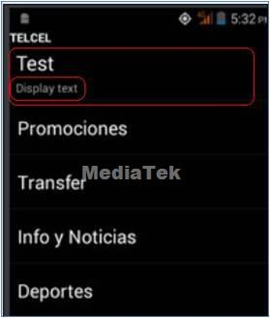
BIP测试
[FAQ14208]Telcel BIP测试时的客制化
客户在Telcel处做BIP测试时会要求做以下一些客制化：
1.在STK菜单中通过BIP功能新增一个item项：Test。但实际该item项下还显示了“Display text”。 Telcel要求只显示“Test”，不显示“Display text”。
(1)截图：

Slide 15
BIP测试
(2)分析：
这个是MTK按照spec(规格书，也叫协议)做的feature。这个hint的“Display text”是SIM卡要求手机显示的，google这部分没有做完整，MTK有做起来，具体如下：
(3)解读Spec：
针对STK主菜单(SET UP MENU)，spec有定义Items Next Action Indicator这一项，如果SIM卡上报STK主菜单时携带这一项，则表示如果End user选对应的item那么SIM卡下一步可能采取的行为。
针对这个客制化要求，因为一些类似 CTA(国内要求安全测试)/FTA(GCF之类)等测试可能会测到这项，如果改动会违背spec规定，因而可能会导致一些测试fail，请确保这些信息有sync到前方知道，相关修改导致的后果前方也是明确的。

Slide 16
BIP测试
CTA(ChinaTypeApproval):入网测试，只有通过了这一测试，才能获得信产部颁发的终端入网证。相当一部分是在北京信息产业部电信研究所进行测试。
FTA(FULL TYPE APPROVAL):测试全称是全面型号认证所有的移动电话生产企业为了使自己生产的手机能进入市场，都必须取得国际移动设备标识（该标识在全球范围内是唯一的），即IMEI(INTERNATIONAL MOBILE EQUIPMENT IDENTIFIER)。而没有IMEI的手机在GSM网络中将无法使用。IMEI 是由GSM MOU(即GSM联盟，包括GSM的运营商和GSM手机的生厂商)组织授权的中立的发证机构（NOTIFY BODY）根据FTA认证实验室的测试报告发放。要取得IMEI号，必须通过FTA认证实验室的认证测试。目前，只有欧洲和美国设有FTA认证实验室。FTA测试的目的是检验手机是否符合GSM标准的要求。其内容分为软件测试、硬件测试和电磁兼容测试，测试项目共有三百多项。

Slide 17
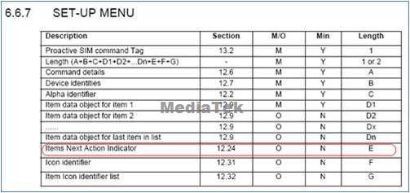
BIP测试
对应的 spec：

Slide 18
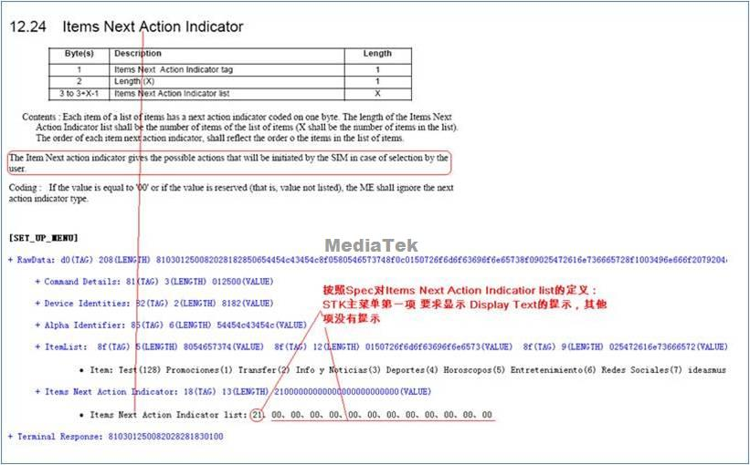
BIP测试

Slide 19
BIP测试
(4)客制化建议：
由于Telcel要求的这个客制化违背spec规定，如果客户后续要修改，需要客户自行实现。
在alps\packages\apps\stk\src\com\android\stk\StkMenuAdapter.java的getView()方法中，R.id.summary这个view设置text时，可以考虑设置为空或者设置这个view不显示。

Slide 20
BIP测试
2.通过BIP修改SPN的过程中，桌面UI的底部出现了一些Pop(也即toast)框，提示“send data” 或“receive data” 或“close channel”。Telcel要求不能显示这些Pop框。
(1)分析：
这些toast是按照spec来做的，如果隐藏，属于客制化部分。
(2)客制化建议：
可以对alps\packages\apps\stk1\src\com\android\stk\StkAppService.java文件的launchEventMessage()方法中的toast.show(); 这个语句做一下判断，修改成当命令类型不为SEND_DATA\RECEIVE_DATA\CLOSE_CHANNEL时才去show toast。
获取当前命令类型的方法在该方法的switch语句中已有，直接参考就行了。
SPN(Service Provider Name): 运营商名称，其内容是写在USIM/SIM卡中EFspn字段中的，与当前注册的网络无关。如中国移动卡，漫游到任何网络，其SPN都是「CMCC」或「中国移动」。

Slide 21
BIP测试
3.要求从 EF_SUME 文件中获取信息作为stk app name。
(1)分析：
EF_SUME(SIM中)文件的定义在spec---3GPP TS 11.11 version 8.14.0 Release 1999中有规定，从spec中可看出，该文件的READ权限是ADM。ADM表示administration，即手机无法从这种权限的EF文件中读取信息，只有运营商权限才能读。因此，如果卡是按照spec来设计的，普通的应用程序是没有权限对其进行读操作的，即使是高通平台也不例外。

Slide 22
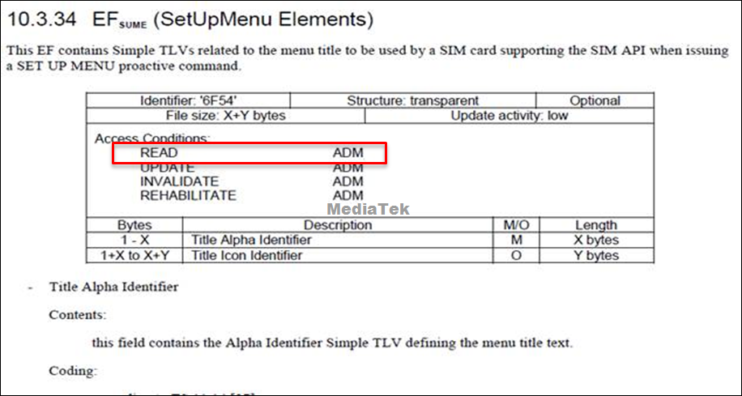
BIP测试
(2)spec 截图：

Slide 23
BIP测试
(3)客制化建议：
如果SIM卡有EF_SUME且卡是按照spec来设计的，则手机无法做客制化。
关于该问题，如果Telcel有要求，请参考spec向Telcel解释。

Slide 24
BIP测试
[FAQ13088]BIP测试注意事项
在做BIP测试时，请一定注意以下几点：
1.KK 版本上，请先打开 feature option---MTK_BIP_SCWS。这个宏打开后，可以支持建立 TCP连接和支持多 channel。L版本上，如果还有 MTK_BIP_SCWS 这个 feature option的，请打开这个 feature option；如果没有这个 feature option ，默认已经全都支持，不用做任何操作。 M 版本以及N 版本上，已经没有这个feature option，默认都是支持的，不用做任何操作。
方法：在sagereal/mk/XXX/ProjectConfig.mk 文件中找到 MTK_BIP_SCWS，将它的值设置为 yes，然后重新编译整个工程。
Note: XXX 表示工程名。针对L0 branch，L0.MP8以前的版本，也要开启这个宏，只有这个宏开启了，ro.mtk_bip_scws 这个systemproperties的值才为 1。L0.MP8 上就将这个宏控去掉了，因此不用再留意这个宏是否打开，针对L1以及M 版本以及后续N版本，也无需再关注该宏是否打开。

Slide 25
BIP测试
2.针对BIP 的所有测试项，同一个问题，请一定使用同一张SIM卡在同一个网络环境下插入相同网络偏好设置的手机中做验证测试以及对比测试。
原因：BIP测试结果与卡的内部逻辑设计和网络都有关系。
3.BIP测试前，请一定要先打开数据连接。

Slide 26
BIP测试
4.如果BIP测试时，OPEN CHANNEL 命令中不包含具体的APN ，则BIP测试前，要保证手机支持 SUPL 类型的APN(目前，M1.MP3 版本和 M0.MP1 除外)。即需要先在手机中手动设置或者在 APN 列表中配置预置APN。
另外，KK 和 L 版本上，BIP测试前，如果实验室或者运营商要求预置一个APN，并且规定BIP测试中手机必须要用这个已经预置的APN建立PDP连接，那么可以请运营商或实验室在预置APN时，将APN类型预置成 default | supl 类型；如果实验室或者运营商要求预置一个 APN，但是规定BIP测试中手机不用这个APN建立PDP连接，而是要用卡提供的APN建立PDP连接，则将 APN 类型预置成 default 类型。M 版本和N 版本上，实验室或运营商要求APN预置成什么类型，就预置成什么类型。
Note: 如果是一张测试卡 (mcc/mnc: 00101)，请在apns-conf.xml中配置APN(保证和成功的参考机一致)。
原因：如果没有SUPL类型的APN，BIP模块调用DATA的接口去建 supl 类型的PDP时，会直接失败。

Slide 27
BIP测试
SUPL是一种基于标准、允许移动电话用户与定位服务器通信的协议,目前该协议已进入由开放式移动联盟(OMA)标准化的最后阶段。SUPL的优势在于独立于运营商网络结构和性价比等。此外,与其它类型比较,基于SUPL的平台对现有运营商的网络影响较小。

Slide 28
BIP测试
5.如果测试fail涉及到与服务器的数据交互，烦请务必提供完整的mtklog（包含Mobile Log、Network Log、Modem Log）以及对比机的Tcpdump Log。
原因：网络交互问题必须要通过Tcpdump Log分析网络参数细节才能得出结论，如MSS的大小、超时时间、DNS服务器。
6.如果同一张卡同一个网络环境下，对比机测试OK，MTK测试机不OK，请一定帮忙提供对比机视频，最好能提供对比机log。
7.如果是过电信BIP测试，一定要确保阅读过：CT_LTE_UICC-通用卡.pptx对应的：UICC通用卡_BIP测试注意事项，以及CT_C库_送测版本准备.pptx对应的BIP测试注意事项。
8.如果是在南方电信研究院(即泰尔实验室)过BIP测试，当在深圳实验室测试fail，请申请到北京实验室重测。

Slide 29
BIP测试
[FAQ13083]BIP测试的总结
客户若要过BIP测试，首先需要确保打上了以下对应版本的BIP相关的 patch。若没有，请按照patch list 申请并合入贵司要过BIP测试的版本中。

Slide 30
BIP测试
BIP相关的 patch 分 modem 和 AP 部分：（最新信息参考FAQ13083）
1.Modem 相关的 patch list(LR8 以及LR9 和 LR11 版本已经不再需要这两个 modem patch 了):MOLY00056661, MOLY00052398
2.各个 branch上对应的AP patch 和 MD patch(M版本)：
(1)BIP patches for CT test:
AP patch:
For alps-mp-m0.mp1 branch: ALPS02594971, ALPS02615548, ALPS02962352
For alps-mp-m0.mp7 branch: ALPS02607155, ALPS02700548,
For alps-mp-m0.mp9 branch: ALPS02607155, ALPS02700548, ALPS02741370,
For alps-mp-m0.mp19.tc7sp branch: ALPS02700548, ALPS02607155,
For alps-mp-m1.mp3 branch: ALPS02700548,
MD3 patch:
for SIXTH.CBP.MD.MP3, MD3 patch: SIXTH00008820.

Slide 31
BIP测试
(2)BIP patches for Overseas operators or labs:
AP patch:
For alps-mp-m0.mp1 branch: ALPS02615548, ALPS02727464, ALPS02741370,
ALPS02962352
For alps-mp-m0.mp7 branch: ALPS02457839, ALPS02592016, ALPS02561511,
ALPS02708747,
For alps-mp-m0.mp9 branch: ALPS02708747, ALPS02457839, ALPS02591991,
ALPS02741370,
For alps-mp-m0.mp19.tc7sp branch: ALPS02708747,
For alps-mp-m0.mp6.tc9sp branch: ALPS02439062, ALPS02515048,
ALPS02548324, ALPS02571251,
For alps-mp-m0.mp16.tc9sp branch: ALPS02439062, ALPS02515048,
ALPS02548324, ALPS02571251,
For alps-mp-m0.mp17.tc9sp branch: ALPS02439062, ALPS02515048,
ALPS02571251,

Slide 32
BIP测试
3.各个 branch上对应的AP patch list(M版本以前)：
1.For KK1.MP1 branch: ALPS01541533, ALPS01724988
2.For KK1.MP3 branch: ALPS01478889, ALPS01732711, ALPS01964863
3.For KK1.MP7 branch: ALPS01619739, ALPS01719302, ALPS01733269, ALPS01719143, ALPS01992210, ALPS02048953
4.For KK1.MP6 branch: ALPS01507801, ALPS01753106, ALPS02008739, ALPS02012642
5.For ALPS.JB5.MP branch: ALPS01289952, ALPS01746268
6.For ALPS.JB3.MP branch: ALPS01759243, ALPS01638628
7.For KK2.MP13.TC9SP branch: ALPS01896147, ALPS01963426, ALPS02054996
8.For KK2.MP13 branch, patch list: ALPS01776772, ALPS01919115
9.For L1.MP1/L1.MP2/L1.MP3.PPB.MDIR.DEV/L1.MP3.PPB/L1.MP3.PPB branch, patch list: ALPS02031231
10.For L1 branch, patch list: ALPS01996609
11.For L0.MP2 branch, patch list: ALPS01796829, ALPS01996609
12.For L0.MP8 branch, patch list: ALPS02021669
13.For L0.MP1 branch, patch list: ALPS01796829,
14.For L0.MP6 branch, patch list: ALPS02083790,
15.For L1.MP3 branch, patch list: ALPS02037590, ALPS02031231
16.For L1.MP5 branch, patch list: ALPS02032039,
17.For L1.MP6 branch, patch list: ALPS02072522,
18.For L0.MP1.TC1SP branch, patch list: ALPS02016162
19.For L0.MP6.TC7SP branch, patch list: ALPS01990168, ALPS01796829
20.For L0.MP6.TC9SP branch, patch list: ALPS01896147, ALPS02083790
21.For L1.MP2.TC9SP branch, patch list: ALPS02031231, ALPS02083790
22.For L1.MP3.TC7SP branch, patch list: ALPS02037590, ALPS02033844

Slide 33
BIP测试
另外，所有L 版本过BIP测试时，如果增加了google 针对SAT广播的权限控制的patch[Google Security Patch][ANDROID-21697171]，请务必参考 FAQ14747 打上 patch: ALPS02191350 。否则，可能导致BIP相关的命令无法正常处理。

Slide 34
BIP测试
[FAQ15228]电信入库测试中BIP测试前需要的一些 patch
电信入库测试中BIP测试(测试会分别在3G 和4G模式下进行)时，要求BIP测试中手机不能显示跟BIP相关的toast提示，且要求3G 和 4G 网络环境下BIP测试均能通过。
如果需要过电信入库BIP测试，L1.MP3/L1.MP10 branch 上，请先确保打上以下 AP patch:
ALPS02341009, ALPS02301392, ALPS02343835 。

Slide 35
BIP测试
各个 patch 对应解决的需求或者问题：
ALPS02341009---- 根据spec规定，MTK平台针对 BIP测试相关的命令(比如OPEN CHANNEL, SEND DATA 等)会有相关的toast提示。而电信入库BIP测试时需要隐藏这些提示。Patch ALPS02341009 上设置的 dependency patch是ALPS02313401。也请申请后一并合入。
ALPS02301392 ---- CT 4G 下，BIP 命令应该由 STK 处理，但由于SET UP EVENT LIST 命令在 4G 和 3G 下均由 MD3 上报，所以，需要 UTK 收到这个命令后，能正常发送 broadcast 通知 STK 处理这个命令。这样，卡和网络的交互才能正常进行。
ALPS02343835 ---- CT 3G 网络下，CT 4G卡，但是utkservice这边获取卡的类型的方式不是直接调用uicccontroller的函数，而是通过uicccardapplication, 这个USIM application在比较晚的时候才建立的，因此没有获取到，导致：mMutliSimType为1而不是2 。最终导致没有new mUtkProCmdRegistrant,从而导致BIP相关的命令不能由UtkAppService来正常处理。

Slide 36
BIP测试
重要:
如果是过电信BIP测试，一定要确保阅读过：CT_LTE_UICC-通用卡.pptx对应的：UICC通用卡_BIP测试注意事项，以及CT_C库_送测版本准备.pptx对应的BIP测试注意事项。

Slide 37
BIP简介
Feature Phone是否支持BIP
功能机由于代码很老，这部分一直算不支持

Slide 38
Thank You !

